Slide 1

Thứ ngày tháng năm 2024
Công nghệ:
PHẦN I: CÔNG NGHỆ VÀ ĐỜI SỐNG
BÀI 4: THIẾT KẾ SẢN PHẨM (TIẾT 2)

Slide 2
Thứ ngày tháng năm 2024
Công nghệ:
BÀI 4: THIẾT KẾ SẢN PHẨM
MỤC TIÊU
Thiết kế được một sản phẩm thủ công kĩ thuật theo hướng dẫn.

Slide 3





Slide 4




Chinh
Phục
Rừng
Xanh

Slide 5

Trò chơi
CHINH PHỤC RỪNG XANH
Yêu cầu sản phẩm để làm đồng hồ đồ chơi đeo tay là:
A. Đúng hình dạng, chắc chắn, thẩm mĩ.
B. Đúng hình dạng, cứng cáp, cổ hủ.
C. Nhiều màu sắc. lỏng lẻo, cầu kì.
D. Đơn giản, tinh tế, đắt tiền.

Slide 6

Trò chơi
CHINH PHỤC RỪNG XANH
Ý nào sau đây không đúng khi nói về mô tả về đồng hồ đồ chơi đeo tay?
A. Vật liệu là giấy bìa.
B. Dụng cụ là kéo, hồ dán, màu vẽ.
C. Nhiều màu sắc, cầu kì và sang trọng.
D. Yêu cầu đúng hình dạng, chắc chắn, thẩm mĩ.

Slide 7

Trò chơi
CHINH PHỤC RỪNG XANH
Bước nào quan trọng nhất để thiết kế một sản phẩm?
A. Lên ý tưởng thiết kế.
B. Bắt tay vào thiết kế.
C. Tìm được dụng cụ phù hợp.
D. Chọn được màu sắc vật liệu.

Slide 8






Slide 9

3. LÀM SẢN PHẨM MẪU
Em hãy đưa ra các bước để làm đồng đồ chơi theo bản phác thảo và ý tưởng thiết kế đồng hồ trong tiết trước.
- Bước 1: Làm mặt số
- Bước 2: Làm quai đeo và núm vặn
- Bước 3: Làm bộ kim đồng hồ
- Bước 4: Gắn các bộ phận để hoàn thiện đồng hồ đồ chơi

Slide 10
LUYỆN TẬP

Slide 11

3. LÀM SẢN PHẨM MẪU

Slide 12











Slide 13
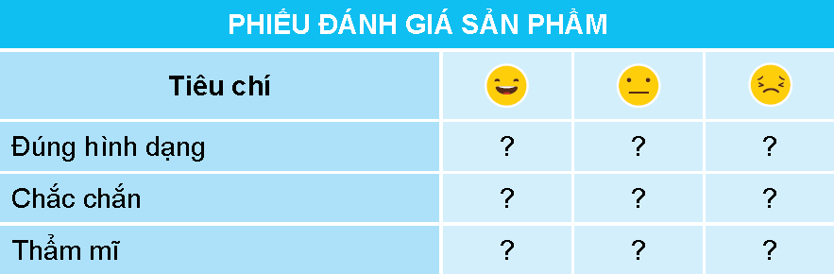

Slide 14
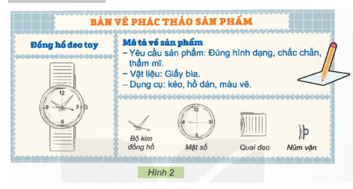
Em hãy sắp xếp các bước cơ bản làm sản phẩm đồng đồ chơi theo bản vẽ phác thảo sau?
2
- Bước …..: Làm quai đeo và núm vặn
- Bước …..: Làm mặt số
- Bước …..: Gắn các bộ phận để hoàn thiện đồng hồ đồ chơi
- Bước …. : Làm bộ kim đồng hồ
1
4
3

Slide 15



